Slide 1
Ứng Dụng Machine Learning
Chẩn Đoán Hư Hỏng Ổ Lăn
Bộ dữ liệu chuẩn quốc tế CWRU Bearing Dataset · Khóa đào tạo: Bảo trì dự đoán bằng AI
Từ tín hiệu rung thô → Trích xuất đặc trưng → Huấn luyện ML → Giải thích SHAP → Ra quyết định bảo trì

Slide 2
Mục Tiêu Khóa Học
Nắm vững quy trình xử lý hoàn chỉnh (Pipeline): từ tín hiệu rung thô đến chẩn đoán lỗi
Tự xây dựng và tối ưu hóa các mô hình SVM và Random Forest
Đánh giá hiệu năng mô hình khách quan, tránh bẫy rò rỉ dữ liệu (data leakage)
Ứng dụng SHAP để giải thích cơ chế đưa ra quyết định của mô hình
💡 Tư duy cốt lõi: Khi ổ lăn xuất hiện khuyết tật, mỗi vòng quay kích thích một xung va đập đặc trưng lặp lại tuần hoàn. Mọi công cụ FFT, Envelope, ML, SHAP chỉ là cách phát hiện cái nhịp đó.

Slide 3
Vì Sao Cần Bảo Trì Dự Đoán?
🔴 Bảo trì phản ứng
🟡 Bảo trì phòng ngừa
🟢 Bảo trì dự đoán
Hỏng mới sửa
Theo lịch định kỳ
Theo tình trạng thực tế ✓
Dừng máy đột ngột
Chi phí khắc phục khẩn cấp cực lớn
Hư hại lan rộng sang chi tiết liên đới
Thay thế linh kiện còn tốt → lãng phí
Vẫn có thể bỏ sót lỗi phát sinh sớm
Giám sát liên tục bằng cảm biến
Phát hiện sớm hư hỏng từ giai đoạn khởi phát
Lập lịch bảo trì chủ động, tối ưu chi phí

Slide 4
Pipeline End-to-End — Quy Trình 7 Bước
①
②
③
④
⑤
⑥
⑦
Thu thập
tín hiệu
Phân đoạn
dữ liệu
Trích xuất
đặc trưng
Huấn luyện
mô hình
Dự đoán
phân loại
Giải thích
SHAP
Quyết định
bảo trì
Đọc tệp .npy
12 kHz
Cắt 2048 mẫu
Overlap 50%
Nén → 19
đặc trưng
SVM &
Random Forest
4 lớp:
Normal/IR/OR/Ball
Shapley
Values
Lập kế hoạch
bảo dưỡng
Tutorial 01–02 (Bước ①②) · Tutorial 03 (Bước ③) · Tutorial 04 (Bước ④⑤) · Tutorial 05 (Bước ⑥⑦)

Slide 5
PHẦN A
✔ Cấu tạo CWRU Test Rig & vị trí cảm biến ✔ Phân loại 4 trạng thái kỹ thuật của ổ lăn ✔ Tần số lấy mẫu 12 kHz & mức tải động cơ ✔ Công thức & tần số đặc trưng lỗi SKF 6205
Dữ Liệu CWRU
Hệ thí nghiệm, cảm biến, phân loại lỗi và tần số đặc trưng ổ lăn SKF 6205

Slide 6
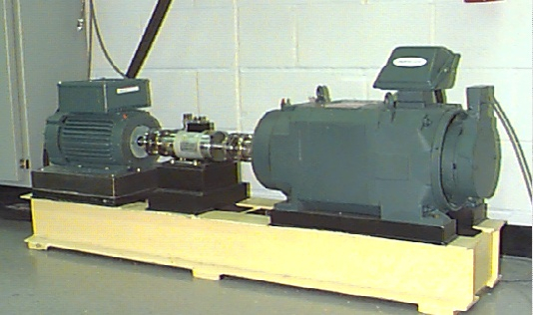
CWRU Test Rig & Cảm Biến
🛠️ Cấu trúc bệ thử
• Động cơ 2 HP, tốc độ ~1720–1797 RPM • Ổ lăn thử SKF 6205-2RS (Drive End) • Khuyết tật nhân tạo EDM: 7, 14, 21 mils • Tải 0–3 HP qua Dynamometer
📍 Vị trí cảm biến
DE (Drive End): Thu thập tín hiệu chính
FE (Fan End): Tín hiệu tham chiếu chéo
BA (Base): Giám sát dao động nền bệ đỡ
💡 Vị trí đặt cảm biến đúng kỹ thuật quan trọng hơn việc tinh chỉnh mô hình toán học. Cảm biến DE nằm trực tiếp trên đường truyền dao động → tỷ số SNR tối ưu.

Slide 7
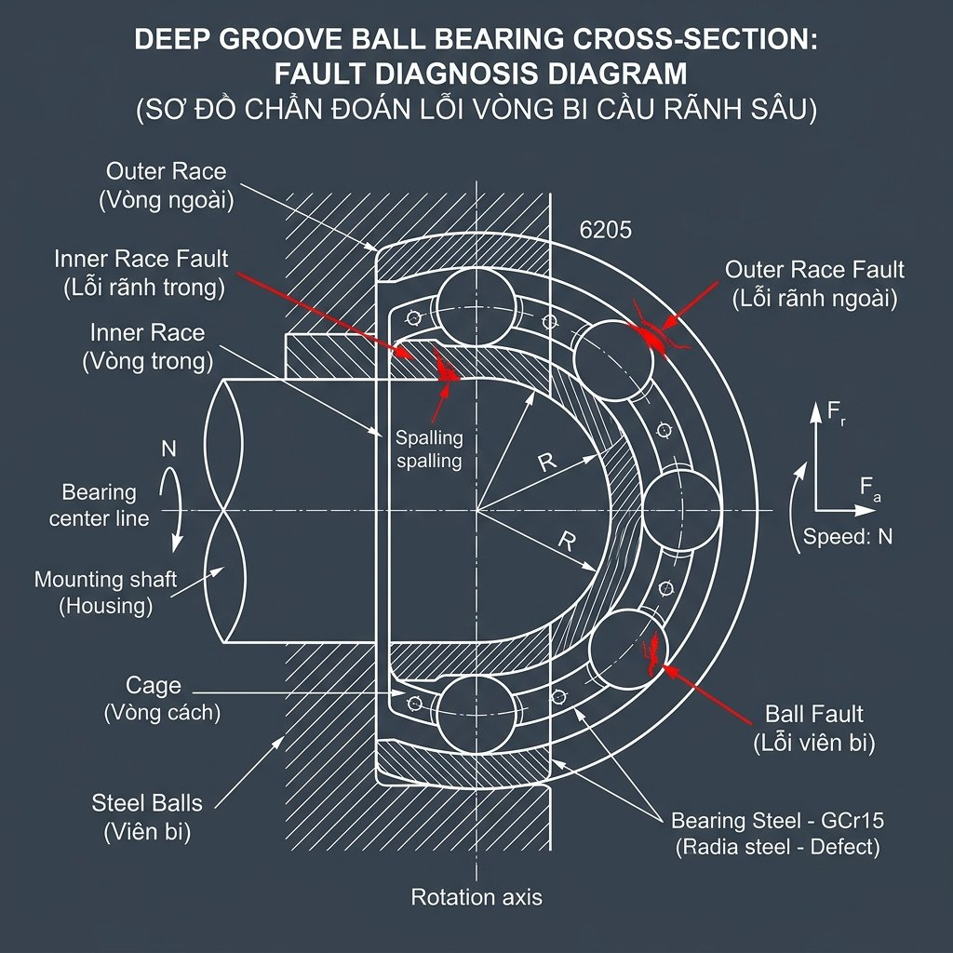
4 Trạng Thái Ổ Lăn — Vị Trí Khuyết Tật Vật Lý
🟢 Normal
Biên độ cực nhỏ (<0.2g), tín hiệu phẳng, không có xung bất thường.
🔵 Lỗi rãnh ngoài (OR)
Xung va đập mạnh, chu kỳ cực kỳ ổn định (vị trí cố định).
🟡 Lỗi rãnh trong (IR)
Xung bị điều chế biên độ (phình to/nhỏ) theo chu kỳ quay trục.
🔴 Lỗi viên bi (Ball)
Va đập đa hướng, phức tạp, khó nhận biết nhất.

Slide 8
Tần Số Đặc Trưng Lỗi — SKF 6205 (1797 RPM)
Mỗi dạng khuyết tật có một "dấu vân tay" tần số riêng, tính từ thông số hình học ổ lăn:
BPFO
BPFI
2·BSF
FTF
Lỗi rãnh ngoài
Lỗi rãnh trong
Lỗi viên bi
Tần số vòng cách
≈ 107 Hz
≈ 162 Hz
≈ 141 Hz
≈ 12 Hz
3.585 × fr
5.415 × fr
2 × 2.357 × fr
0.398 × fr
n = số viên bi · d = đường kính viên bi · D = đường kính vòng chia · φ = góc tiếp xúc · fr = tần số quay (Hz)
⚠️ Khi tải thay đổi → tốc độ quay thay đổi → tần số lỗi dịch chuyển (Domain Shift). Mô hình ML phải có tính bất biến với tải.

Slide 9
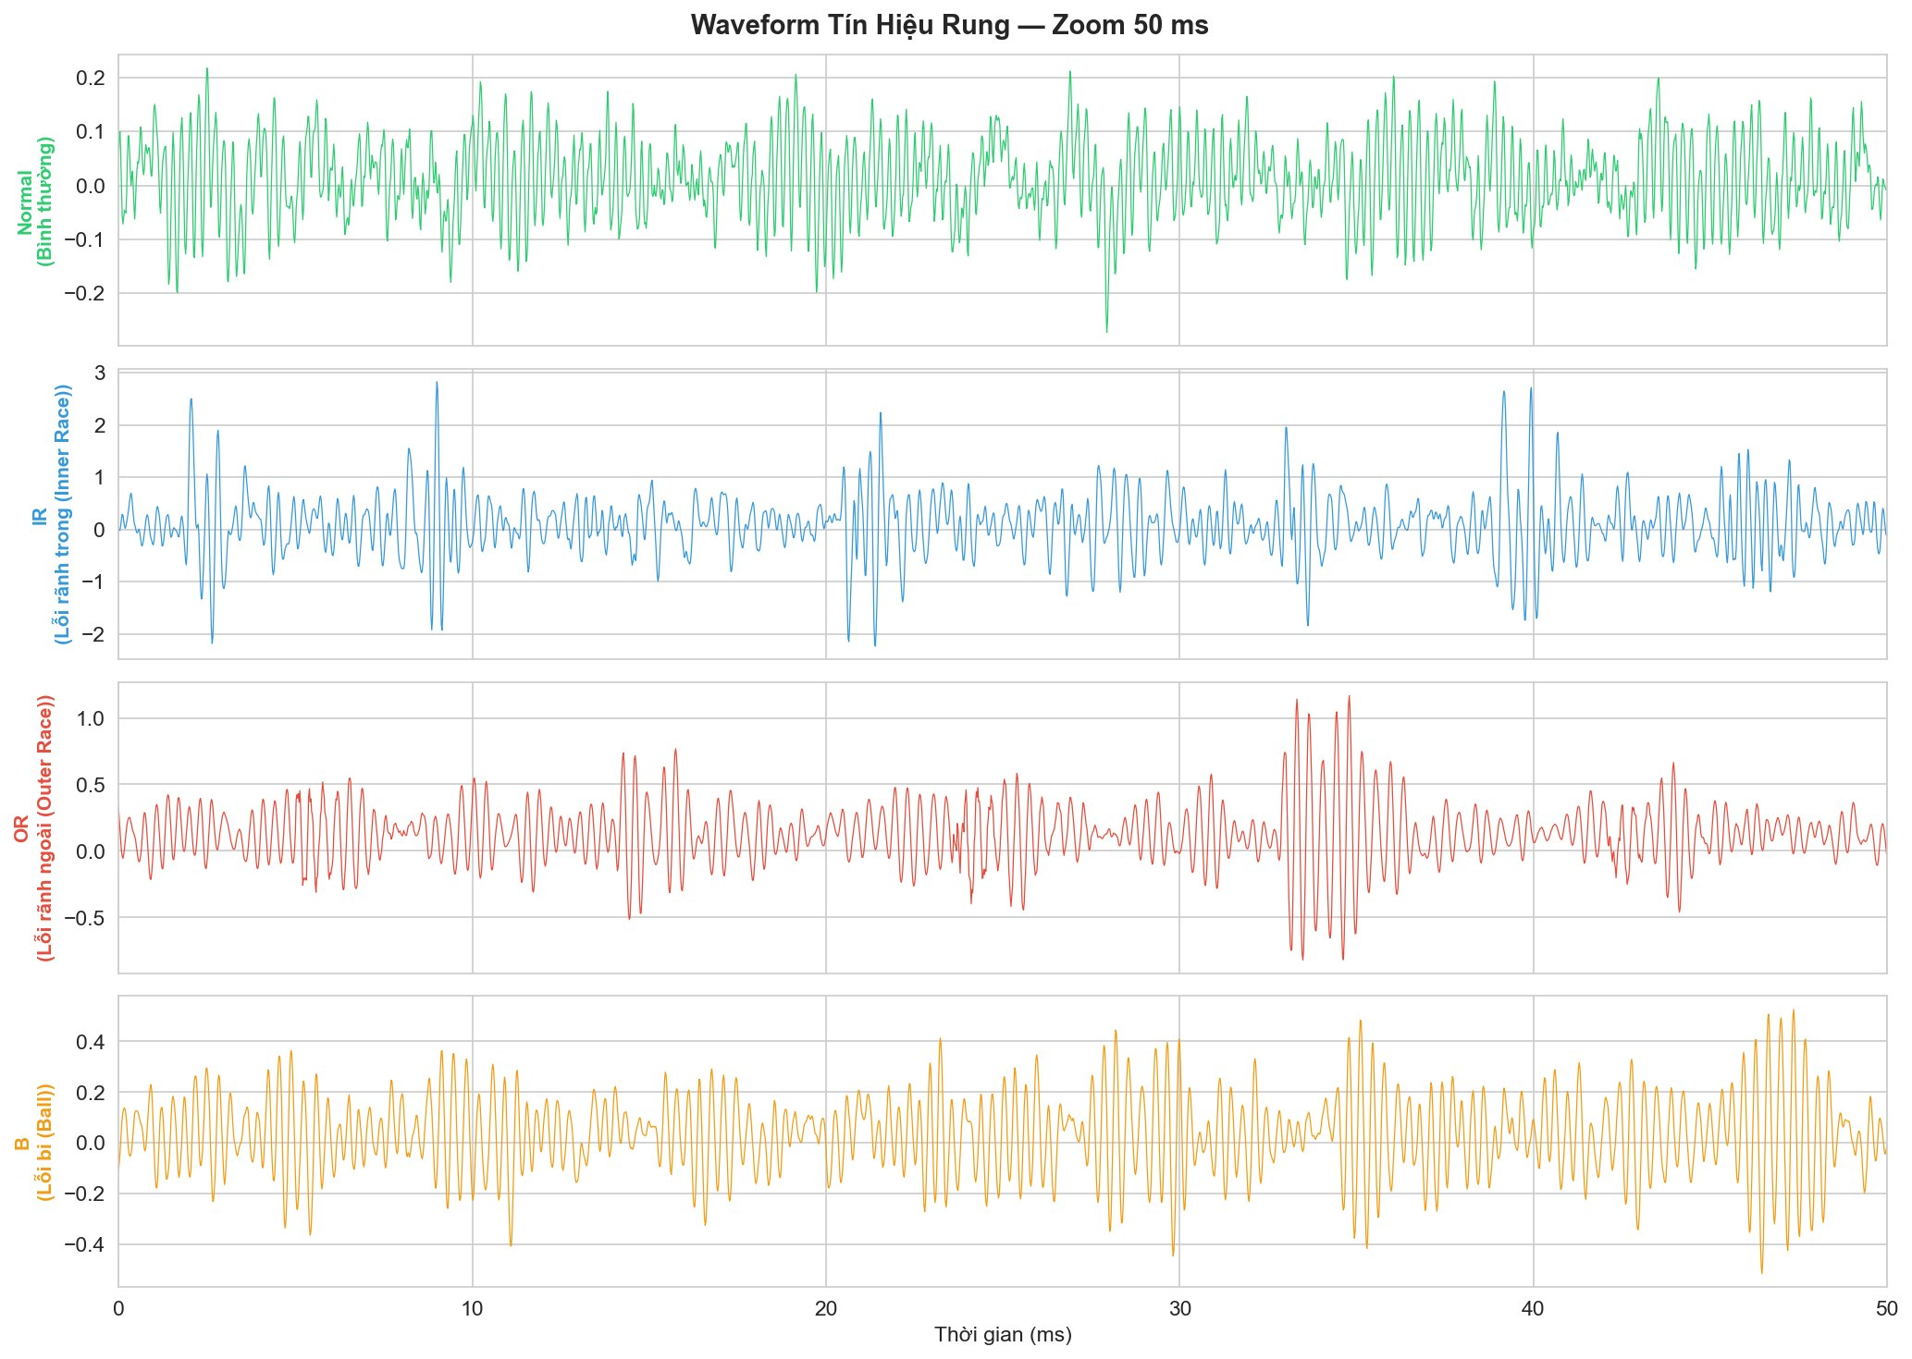
TUTORIAL 01
Phân Tích Dạng Sóng (Waveform)
Nhận diện trực quan 4 chữ ký rung miền thời gian · Chỉ số RMS, Peak, Crest Factor

Slide 10
Định Lượng "Mức Độ Rung" — Chỉ Số Miền Thời Gian
RMS
Peak
√(1/N · Σxᵢ²)
max |xᵢ|
Năng lượng dao động tổng thể. Phản ánh mức độ tàn phá kết cấu cơ khí.
Biên độ tức thời lớn nhất. Nhạy bén với va đập mạnh / kẹt dị vật.
Crest Factor
Kurtosis
Peak / RMS
E[(x−μ)⁴] / σ⁴
Nhạy bén nhất ở giai đoạn chớm hư hỏng — xung nhọn xuất hiện nhưng RMS chưa tăng.
Đo độ nhọn phân bố. Vượt ngưỡng 3.5 → giám sát đặc biệt; >6 → lên kế hoạch thay thế.
⚠️ Các chỉ số miền thời gian phát hiện SỰ TỒN TẠI của sự cố (Detection). Muốn xác định VỊ TRÍ khuyết tật → phải chuyển sang miền tần số.

Slide 11
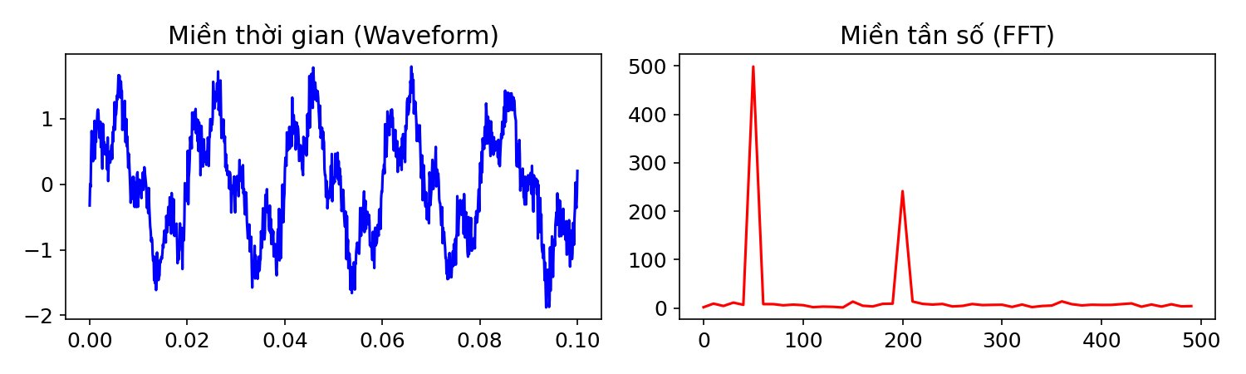
TUTORIAL 02
Phân Tích Tần Số
FFT · Envelope Analysis · Spectrogram

Slide 12
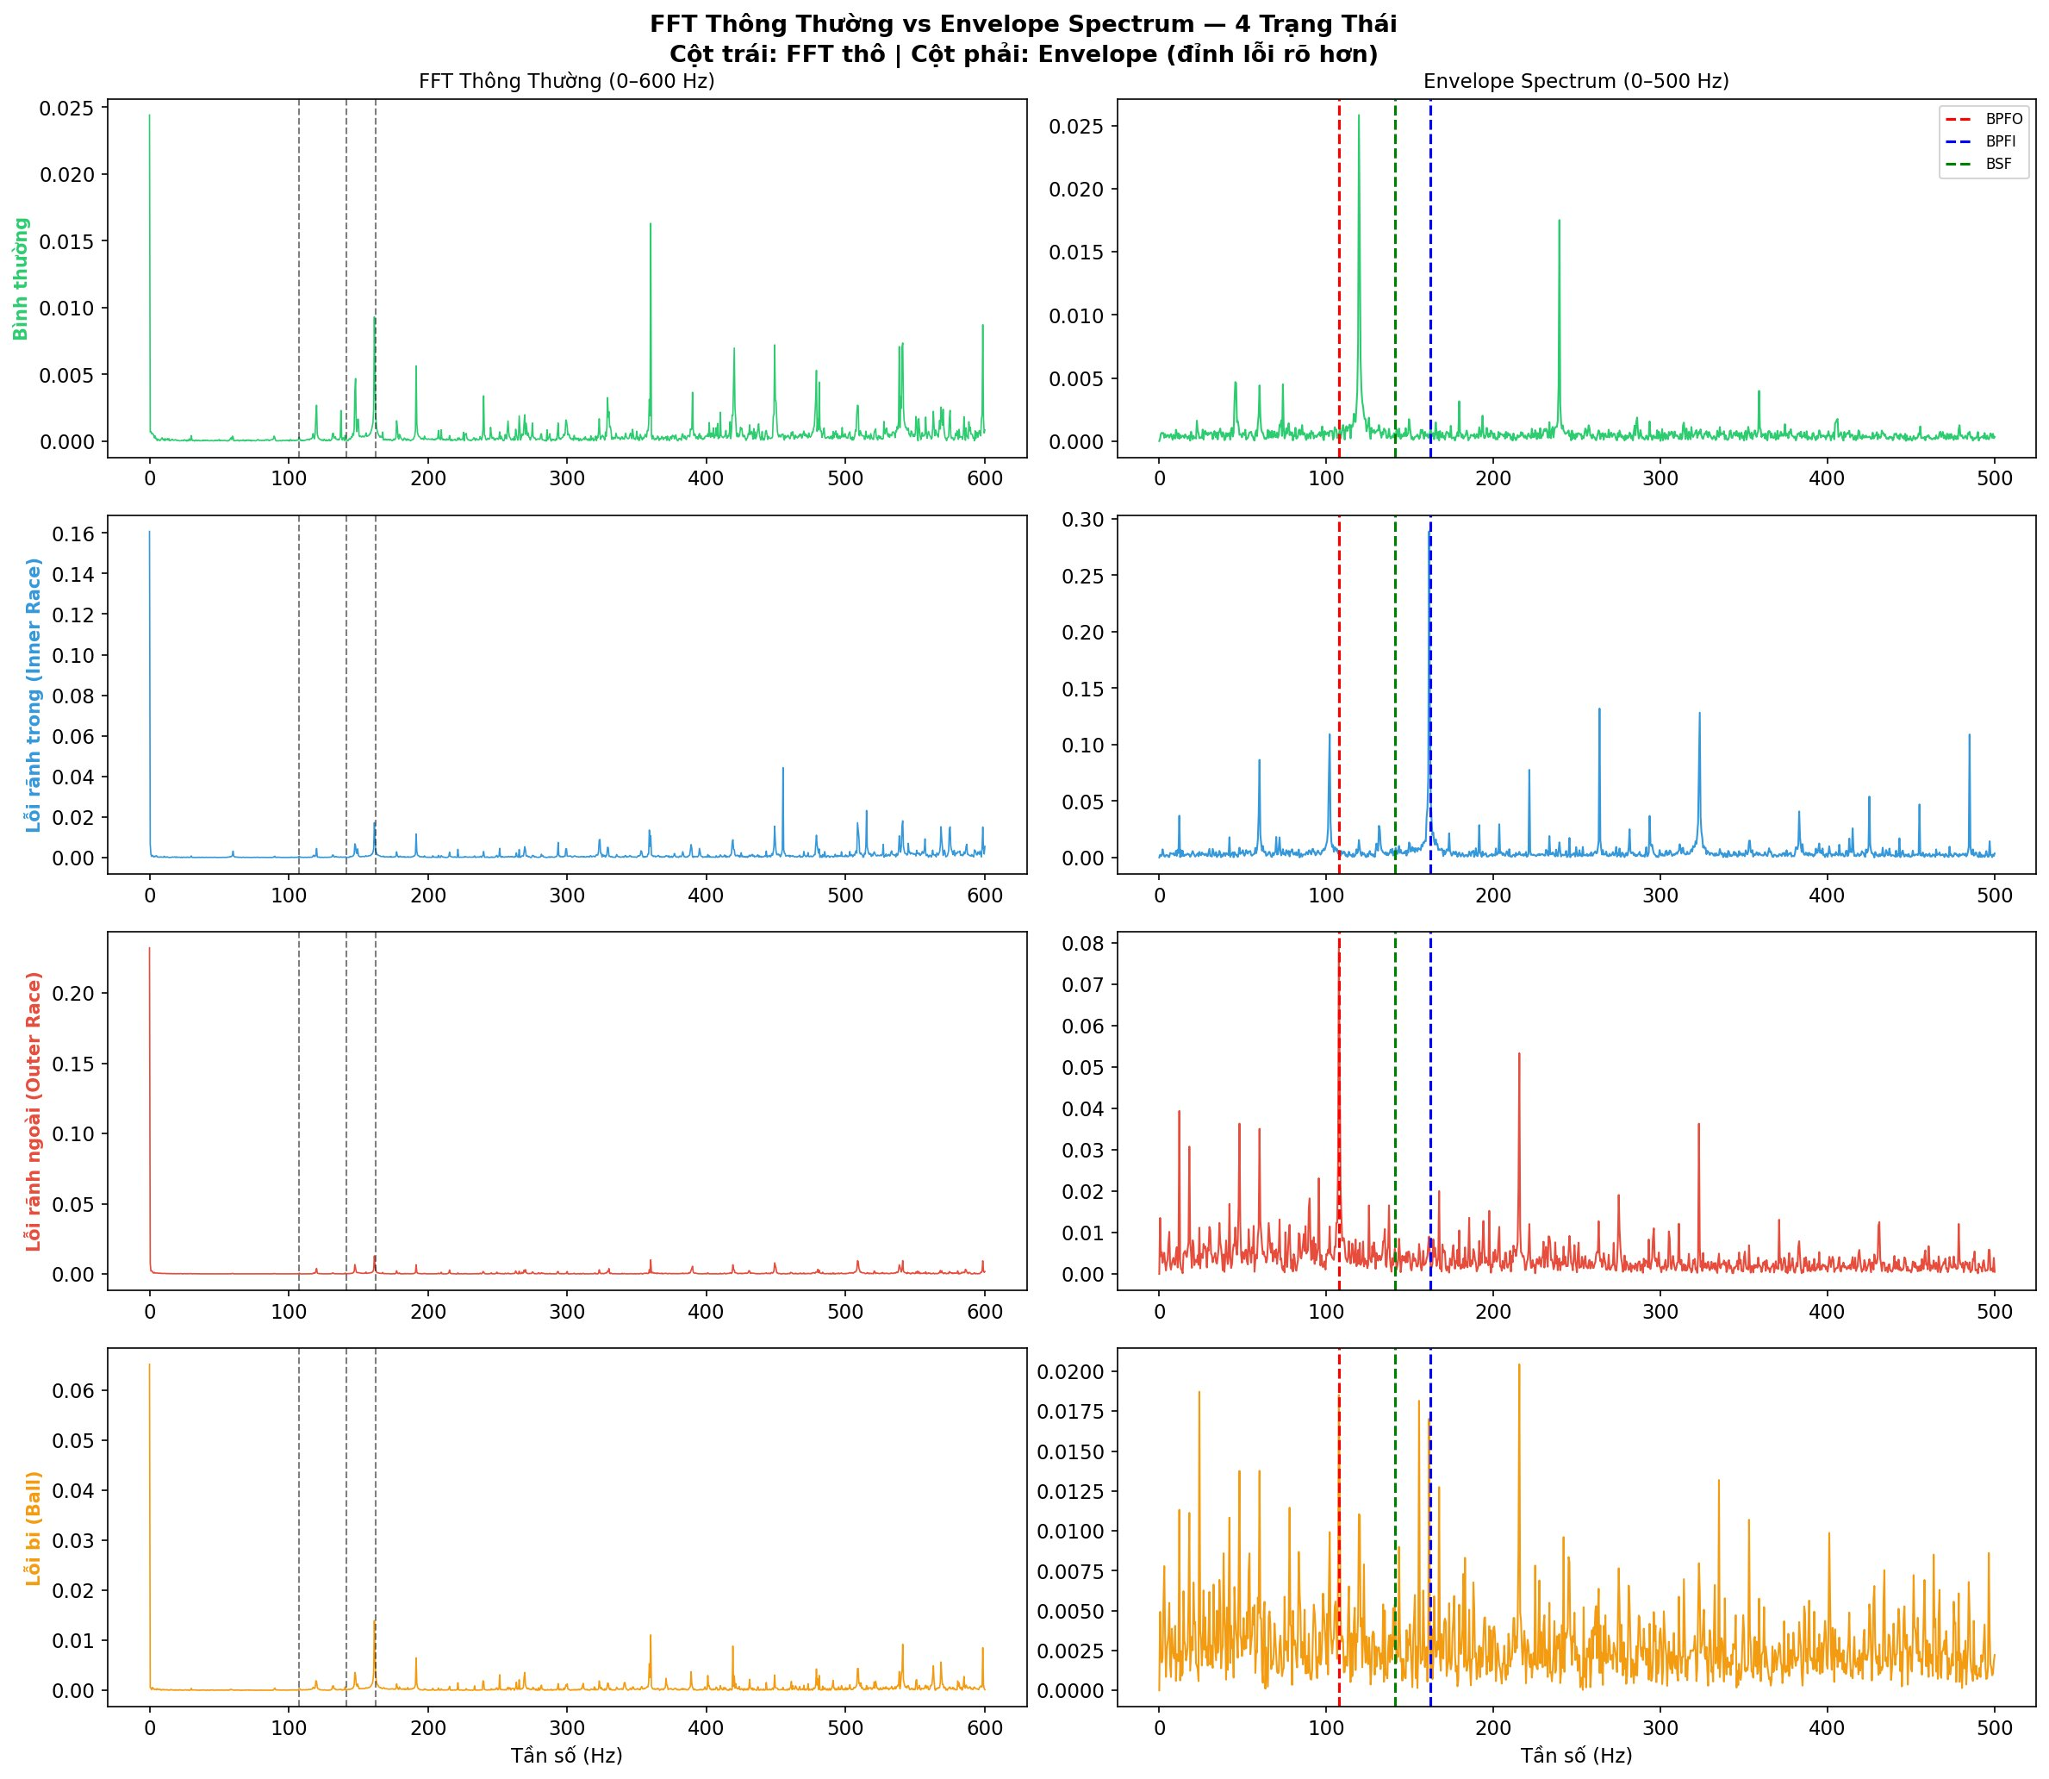
FFT Thô → Envelope Analysis — 4 Bước Bóc Tần Số Lỗi
Bước 1: Lọc băng quanh cộng hưởng → Bước 2: Hilbert bóc đường bao → Bước 3: FFT đường bao → Bước 4: Đọc đỉnh BPFO/BPFI

Slide 13
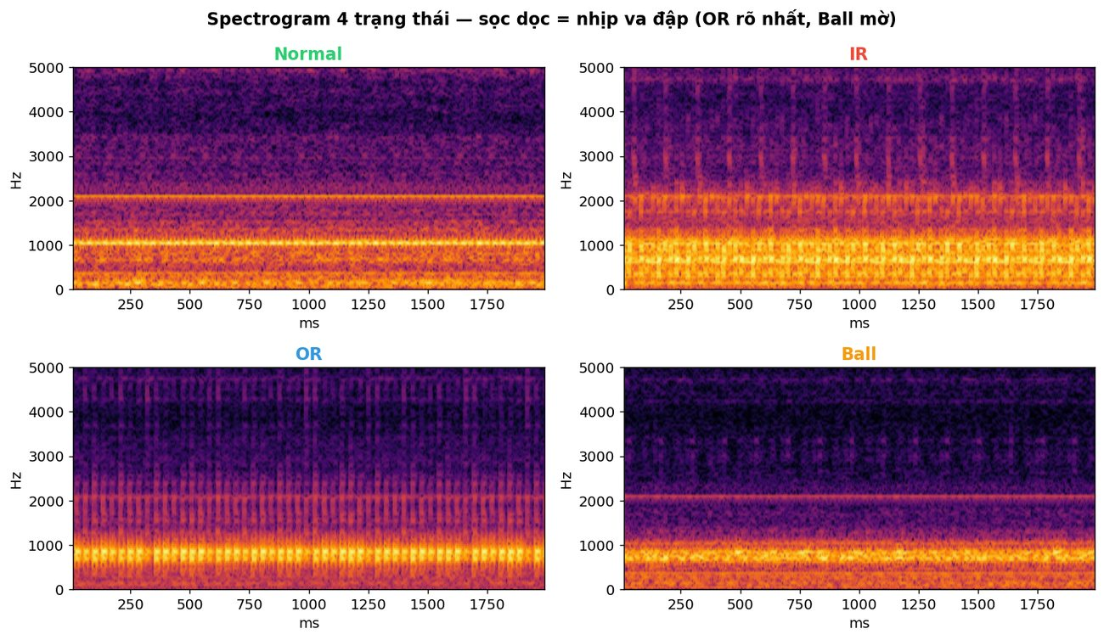
Spectrogram — Bản Đồ Thời Gian × Tần Số
OR: Sọc dọc đậm & đều (xung tuần hoàn mạnh) · IR: Sọc nhạt hơn · Ball: Sọc mờ, phân bố lộn xộn · Normal: Gần như trơn

Slide 14
PHẦN C · TUTORIAL 03
Trích Đặc Trưng & EDA
✔ 10 đặc trưng miền thời gian (Kurtosis, RMS...) ✔ 9 đặc trưng miền tần số (FFT mean, energy bands...) ✔ Phân đoạn 2048 mẫu, overlap 50% ⚠️ Bẫy Data Leakage khi chia Train/Test
Nén 2048 mẫu → 19 đặc trưng · Cắt segment · Bẫy rò rỉ dữ liệu

Slide 15
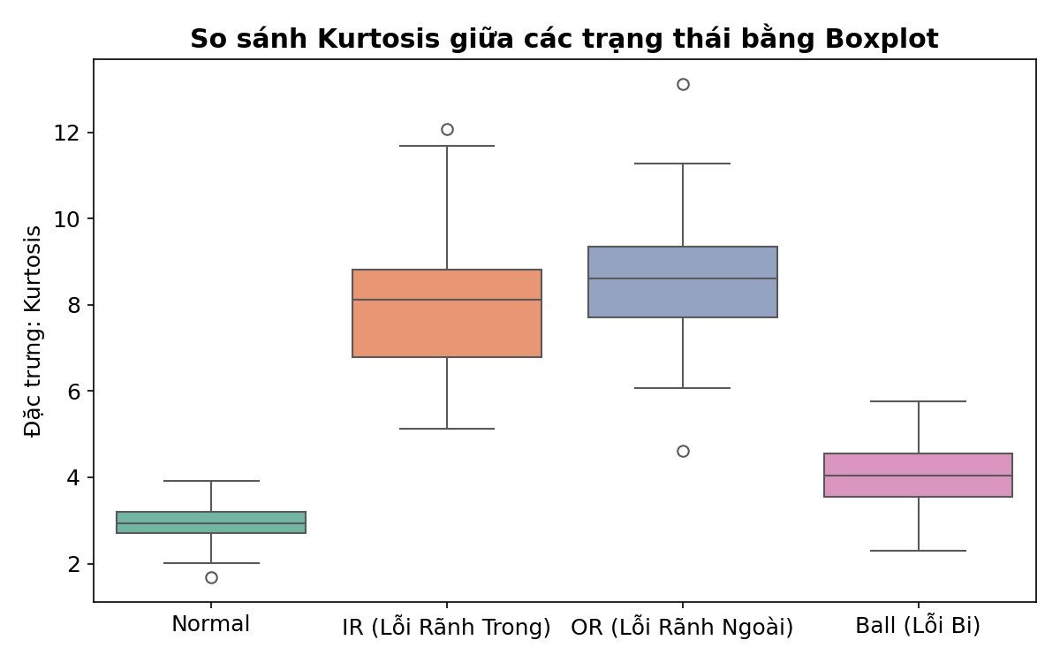
Kurtosis — Chỉ Báo Nhạy Bén Phát Hiện Sớm Khuyết Tật
Ngưỡng hành động (Pearson)
> 3.5
Đưa vào danh sách giám sát đặc biệt
> 6.0
Lên kế hoạch thay thế ổ lăn
> 10.0
Dừng máy để can thiệp khẩn cấp
⚠️ Dùng kurtosis(fisher=False) trong scipy để Normal ≈ 3 (tiêu chuẩn ngành)
⚠️ BẪY DATA LEAKAGE: Segment chồng lấp 50% → hai segment kề nhau dùng chung 1024 mẫu → chia ngẫu nhiên sẽ tạo độ chính xác ảo!
→ Giải pháp: Chia tập Train/Test theo File ID nguồn (GroupShuffleSplit).

Slide 16
PHẦN B
SVM & Random Forest
✔ Trực quan hình học SVM & biên an toàn ✔ Kernel RBF: Nâng chiều để phân tách phi tuyến ✔ Random Forest: Biểu quyết đa số từ nhiều cây ✔ Feature Importance — xếp hạng đặc trưng
Nguyên lý toán học · Kernel RBF · Feature Importance

Slide 17
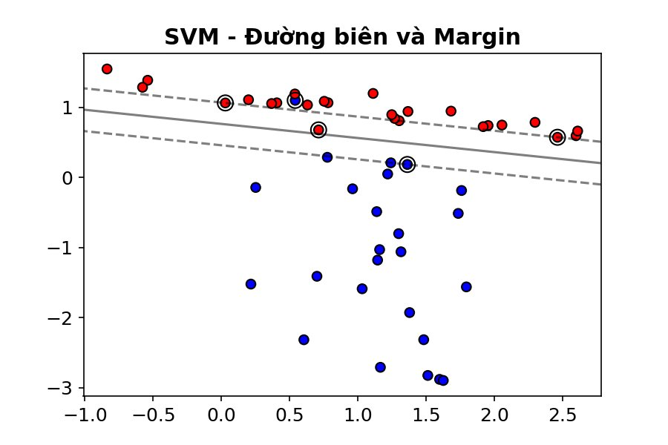
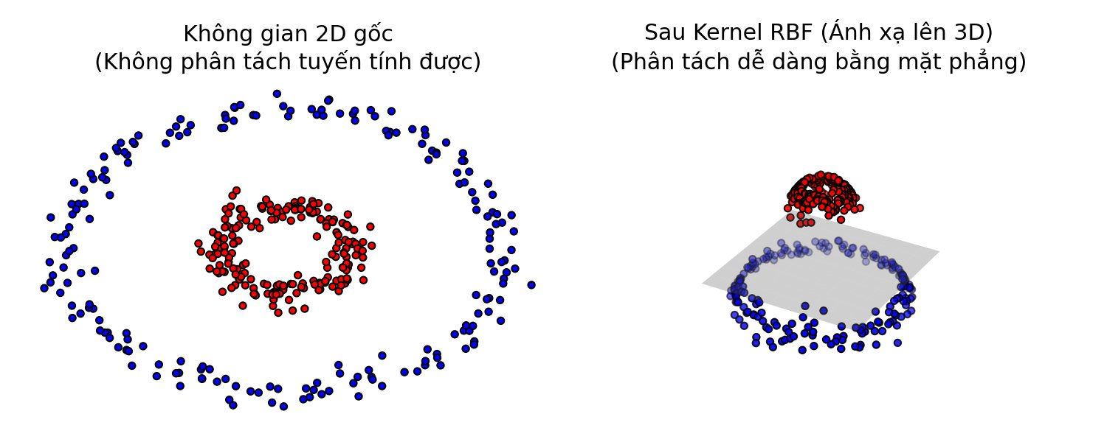
SVM — Đường Biên An Toàn Nhất & Kernel RBF
SVM tìm siêu phẳng có Margin lớn nhất.
Kernel RBF: K(x,x') = exp(−γ‖x−x'‖²)
C lớn → fit chặt (overfit); C nhỏ → tổng quát hóa tốt.
Kernel RBF chiếu dữ liệu lên không gian cao chiều:
Dữ liệu không phân tách tuyến tính trong 2D → Phân tách dễ dàng bằng mặt phẳng trong 3D.
⚠️ Bật probability=True để dùng SHAP (chậm hơn 3–5 lần).

Slide 18
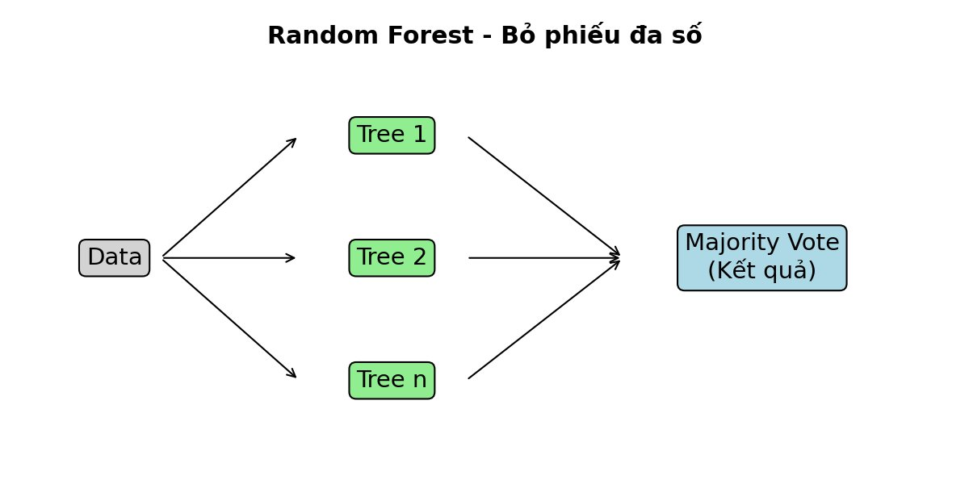
Random Forest — Hội Đồng Nhiều Cây (Biểu Quyết Đa Số)
Lợi thế trong bài toán bảo trì
Không yêu cầu chuẩn hóa dữ liệu đầu vào (feature scaling)
Bền vững trước giá trị ngoại lệ (outliers)
Tích hợp sẵn Feature Importance
Tương thích hoàn hảo với SHAP TreeExplainer (nhanh!)
→ Thường là giải pháp ưu tiên thử nghiệm đầu tiên
Gini = 1 − Σpₖ² · ŷ = mode{T₁(x), …, Tᴮ(x)} · Mỗi cây dùng Bootstrap sample + subset đặc trưng ngẫu nhiên → giảm tương quan giữa các cây

Slide 19
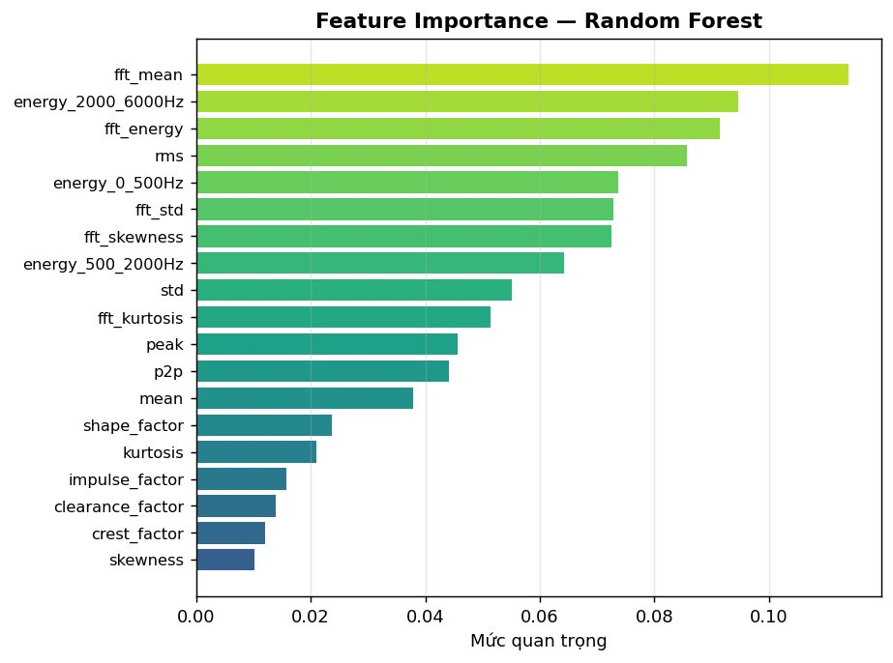
Feature Importance — RF Chỉ Ra Đặc Trưng Nào Quan Trọng
Top đặc trưng quan trọng nhất
fft_mean (phổ trung bình)
energy_2000_6000Hz
fft_energy
rms (năng lượng tổng)
energy_0_500Hz
fft_std, fft_skewness
kurtosis (cuối bảng!)
⚠️ Feature Importance cho cái nhìn TRUNG BÌNH TOÀN CỤC. Để giải thích từng ca cụ thể → dùng SHAP (Tutorial 05).

Slide 20
TUTORIAL 04
Huấn Luyện & Đánh Giá
✔ Quy tắc phân chia Train/Test độc lập theo File ID ✔ Đánh giá khách quan: Accuracy thật vs Accuracy ảo ✔ Đọc hiểu Confusion Matrix theo hậu quả vận hành ✔ Tối ưu hóa theo chi phí & rủi ro công nghiệp
Chia dữ liệu theo File · Confusion Matrix · Quản trị rủi ro

Slide 21
Chia Theo FILE — Tránh Rò Rỉ Dữ Liệu
❌ Phân chia ngẫu nhiên
(Bị rò rỉ dữ liệu)
✅ Phân chia theo File nguồn
(Đúng kỹ thuật)
Segment từ cùng một file lọt vào cả Train VÀ Test.
Mô hình "học vẹt" — báo cáo 94–98% KHÔNG CÓ GIÁ TRỊ THỰC TẾ.
Toàn bộ segment từ File A → Train. File B → Test.
Dùng GroupShuffleSplit(groups=file_id).
Phản ánh thực tế: thiết bị mới = file dữ liệu mới.
Kết quả so sánh
Phân chia ngẫu nhiên → SVM ~94% · RF ~98% → GIẢ TẠO
Phân chia theo File → SVM ~74.6% · RF ~78% → THỰC TẾ
Suy giảm 98% → 78% là TIN TỐT: chỉ số phản ánh trung thực năng lực với thiết bị mới.

Slide 22
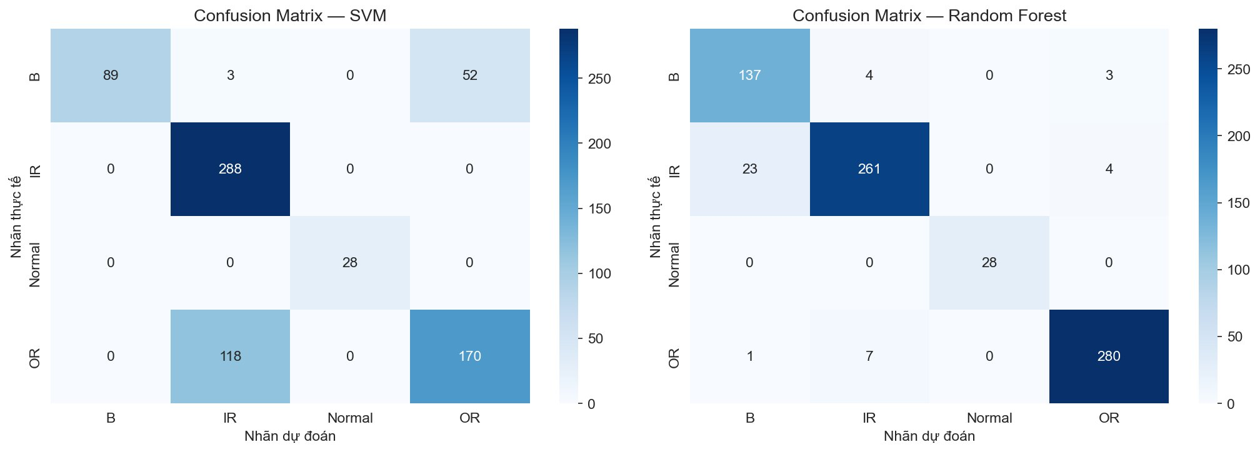
Confusion Matrix — Đọc Lỗi Theo Hậu Quả Vận Hành
🔴 NGUY HIỂM CỰC ĐỘ
🟡 An toàn (kiểm tra dư thừa)
🟠 Chuẩn bị sai phụ tùng
Khuyết tật → Bình thường (False Negative)
Bình thường → Khuyết tật (False Positive)
Nhầm loại (IR↔OR)

Slide 23
PHẦN D · TUTORIAL 05
SHAP — Giải Thích Mô Hình
✔ Khái niệm Shapley Value & tính công bằng ✔ SHAP Summary Plot (toàn cục) ✔ SHAP Waterfall Plot (từng ca cụ thể) ✔ Chuyển hóa SHAP → Phương án bảo trì thực tế
Shapley Values · Summary Plot · Waterfall Plot · Hành động bảo trì

Slide 24
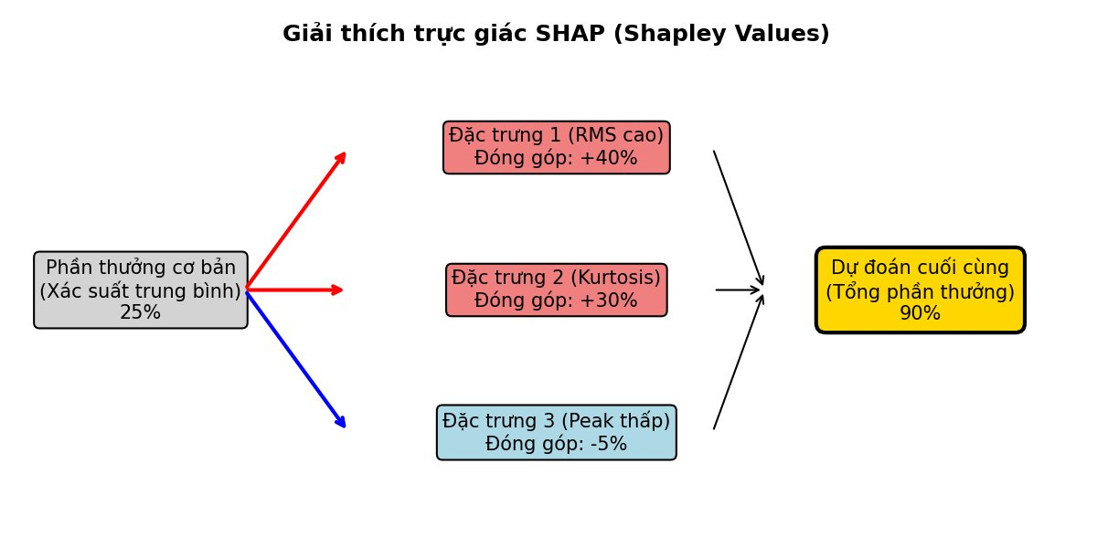
Shapley Value — "Chia Công Công Bằng" (Game Theory)
Trực giác câu chuyện
3 kỹ sư hợp tác dự án. Làm sao chia thưởng công bằng?
→ Thử mọi thứ tự gia nhập nhóm → tính đóng góp biên trung bình của từng người.
Ánh xạ sang ML:
• "Kỹ sư" = Đặc trưng (rms, kurtosis...)
• "Lợi nhuận" = Xác suất dự báo
• "Thưởng" = SHAP value
φᵢ > 0: Đặc trưng ủng hộ xếp lớp lỗi
φᵢ < 0: Đặc trưng phản bác chẩn đoán
f(x) = φ₀ + Σφᵢ · φ₀ = Base Value (xác suất trung bình toàn tập) · Lundberg & Lee 2017

Slide 25
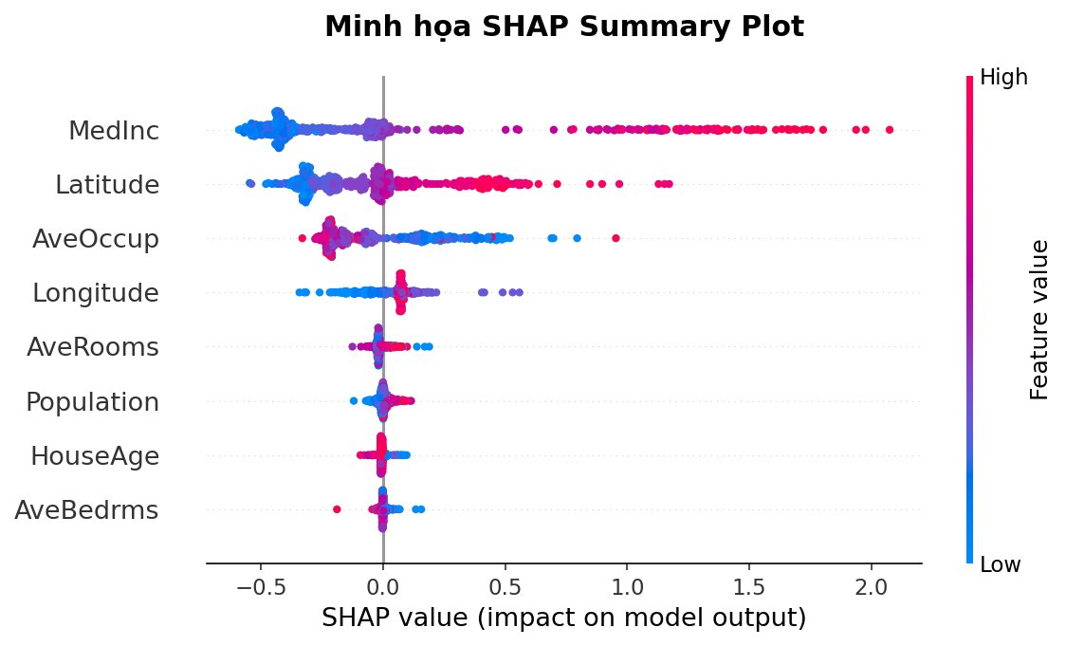
SHAP Summary Plot — Phân Tích Tầm Ảnh Hưởng Toàn Cục
Cách đọc Summary Plot
Trục Y: Đặc trưng (xếp theo tầm quan trọng) Trục X: SHAP value (impact) Màu đỏ: Giá trị đặc trưng cao Màu xanh: Giá trị đặc trưng thấp → Tập trung phân tích 3–5 dòng đầu bảng.

Slide 26
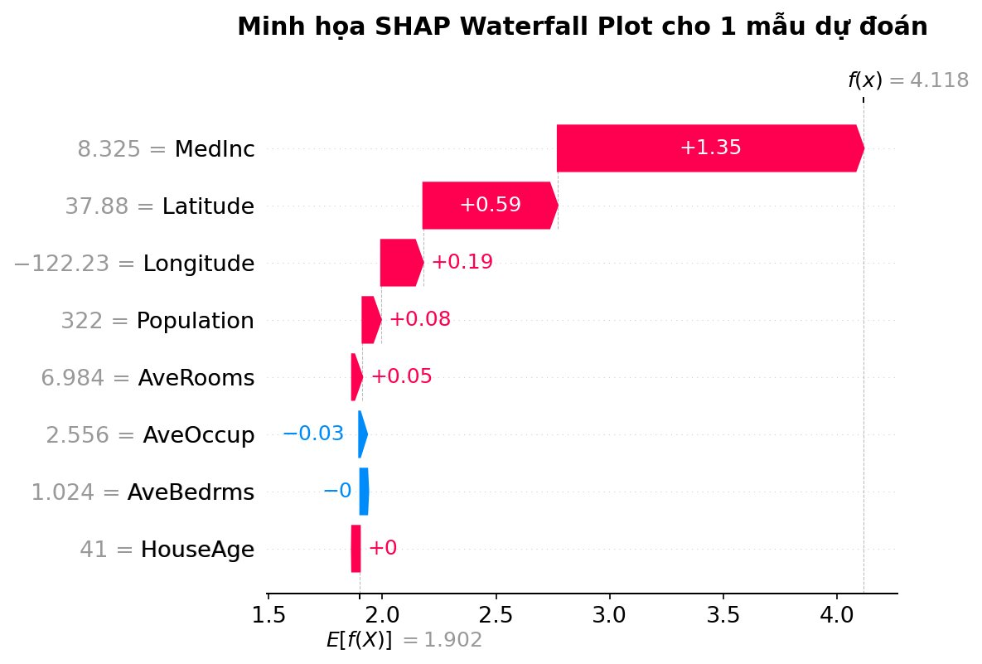
SHAP Waterfall Plot — Giải Thích Từng Ca Cụ Thể
Cách đọc Waterfall
E[f(X)]: Base value (xác suất trung bình) Mũi tên đỏ →: Đặc trưng ĐẨY tăng xác suất lỗi Mũi tên xanh ←: Đặc trưng KÉO GIẢM xác suất Ví dụ lập luận: "Kurtosis = 8.2 (+SHAP lớn) + energy_band cao → chẩn đoán OR với độ tin cậy 92%"

Slide 27
Từ SHAP → Quyết Định Bảo Trì Thực Địa
SHAP: RMS tăng, Kurtosis bình thường (~3)
Năng lượng tăng, chưa có xung nhọn
Bảo dưỡng thông thường: tra mỡ, siết bu-lông
Tín hiệu SHAP →
Đánh giá →
Hành động
SHAP: Kurtosis & Peak vượt ngưỡng
Va đập cơ học xuất hiện — khuyết tật rỗ/nứt
🟡 Giám sát đặc biệt, lên kế hoạch thay thế sớm
Tín hiệu SHAP →
Đánh giá →
Hành động
SHAP: Energy dải tần lỗi tăng vượt ngưỡng
Mô hình dự báo IR/OR độ tin cậy cao
🔴 Chuẩn bị vật tư, thay thế ở lần dừng máy gần nhất
Tín hiệu SHAP →
Đánh giá →
Hành động
SHAP: Đặc trưng phi tiêu chuẩn chiếm ưu thế
Không mang đặc tính lỗi ổ lăn thông thường
→ Mở rộng khảo sát: lệch tâm, mất cân bằng, lỏng kết cấu
Tín hiệu SHAP →
Đánh giá →
Hành động

Slide 28
⚠️ Hạn Chế — Accuracy Cao ≠ Dùng Được Ngay
Accuracy ~78% trên bệ thử CWRU KHÔNG có nghĩa là mô hình hoạt động tốt ngay lập tức ngoài nhà máy!
Sự khác biệt Lab vs Nhà máy
Yêu cầu bắt buộc trước triển khai
CWRU: ổ lăn SKF 6205, lỗi EDM sạch, phòng thí nghiệm yên tĩnh
Nhà máy: đa dạng chủng loại ổ lăn, mài mòn tự nhiên, nhiễu môi trường lớn
→ Domain Shift làm suy giảm hiệu năng nghiêm trọng
Thu thập dữ liệu từ chính thiết bị thực tế tại nhà máy
Hiệu chuẩn (Calibration) hoặc Tái huấn luyện (Re-training) mô hình
CWRU là môi trường HỌC PHƯƠNG PHÁP LUẬN — không phải mô hình 'chìa khóa trao tay'

Slide 29
Key Takeaways — Thông Điệp Cốt Lõi
🔊 Vật lý cốt lõi
📊 Kurtosis (Pearson)
Khuyết tật ổ lăn tạo xung va đập tuần hoàn. BPFO ~107 Hz · BPFI ~162 Hz · 2·BSF ~141 Hz (1797 RPM)
Chỉ báo nhạy bén nhất giai đoạn sớm. Ngưỡng: >3.5 (giám sát), >6 (lên kế hoạch), >10 (dừng máy)
🍊 Envelope Analysis
🔀 Chia theo File ID
Vượt trội hoàn toàn so với FFT thô. Hilbert bóc đường bao → FFT đường bao → đọc đỉnh lỗi
Loại bỏ Data Leakage. Accuracy ảo ~98% → Thực tế ~78% — sự sụt giảm là TIN TỐT
🔍 SHAP = Cố vấn minh bạch
🏭 Thực địa → Hiệu chuẩn
Kết hợp RF + SHAP TreeExplainer. Chuyển hóa SHAP value → lập luận vật lý → hành động bảo trì
CWRU là môi trường học phương pháp. Nhà máy thực tế: phải thu thập dữ liệu và tái huấn luyện

Slide 30
Cảm Ơn & Hỏi Đáp
Khóa đào tạo: Ứng Dụng Machine Learning Chẩn Đoán Hư Hỏng Ổ Lăn
✔ 3 nguyên lý cốt lõi: Tần số đặc trưng · Chia theo File · SHAP ✔ Sổ tay lý thuyết: Phần A, B, D ✔ Notebooks thực hành: Tutorial 01–05 ✔ Dữ liệu: CWRU Bearing Data Center
Công nghệ XAI (SHAP) không thay thế kỹ sư — nó là "cố vấn kỹ thuật minh bạch". Quyết định cuối cùng luôn thuộc về con người.

